Slide 1

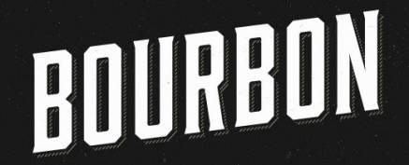
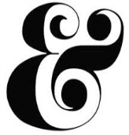
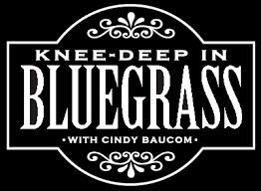
J&R RIBS SELLO
J&R RIBS SELLO
Straight
Kentucky Bourbon
Tennessee
Whisky
American
Rye Whiskey
Appalachain
Moonshine
Other /
Flavored
Nombre:_________
Nombre:_________
Nombre:_________
Nombre:_________
Nombre:_________
Notas:
Notas:
Notas:
Notas:
Notas:

Slide 2
Straight Kentucky Bourbon
El bourbon es una bebida destilada de la familia de los whiskeys, se caracteriza por ser ligeramente aromático y de sabor acaramelado. El bourbon whiskey, según la ley estadounidense, debe ser elaborado a base de maíz por lo menos en una concentración entre el 50% y, generalmente, al 70%.
Otros ingredientes añadidos son, típicamente: el trigo, centeno o cebada malteada. Su período de envejecimiento suele ser como mínimo dos años, no existen requerimientos legales para este período mínimo y que el producto final se denomine "bourbon" pero sí existen requerimientos para denominarlo straight bourbon. Por regla general el bourbon se madura durante un período de 5 años en barricas de roble que pueden ser nuevas y/o tostadas.
El nombre de la bebida destilada proviene del lugar de Estados Unidos donde se produce de forma originaria Bourbon County (Kentucky) (que, a su vez, toma su nombre de la familia real de la Casa de Borbón.
El bourbon puede ser elaborado de forma legal en cualquier parte del territorio de Estados Unidos.

Slide 3
Tennessee Whiskey
El Tennessee Whiskey es un straight bourbon, lo que obliga a envejecer el destilado un mínimo de 2 años dentro de la barrica. Por lo demás, las normas de producción son las mismas que las del bourbon de Kentucky con dos salvedades.
La primera, que para denominarse Tennessee Whiskey sí es obligatorio que se haya producido, destilado y embotellado en el estado de Tennessee. La segunda, que antes de introducir el whiskey en la barrica para su añejamiento, éste es filtrado a través de una columna de 3 metros de carbón vegetal de madera de arce. De esta forma adquiere un aroma más suave y sabor más dulce que el bourbon de Kentucky.
Los barriles de whisky se fabrican con roble blanco de América debido a que esta madera tiene la combinación necesaria de compuestos para lograr el producto final. Mientras el whisky se añeja dentro del barril, la madera se contrae y expande según los cambios climáticos que se produzcan en su entorno.

Slide 4
American Rye Whiskey
El método de destilación es similar al de bourbon en prácticamente todo, y la gente suele confundirlos. La diferencia más notable es que el American Rye whiskey debe ser elaborado a base de cebada por lo menos en una concentración del 51%.
En los 1700´s y 1800s el rye whiskey era el whiskey preferido en los estados del noreste de los Estados Unidos incluyendo Pensilvania y Maryland. George Washington, el primer presidente de los EEUU hacia rye whiskey en su haciendo Mount Vernon.
Originalmente todos los principales cocteles americanos como son el Old Fashioned, Manhattan y Whiskey Sours se hacían de rye pero con la introducción del bourbon en los estados del norte los barman empezaron a sustituir el bourbon por el rye.
Rey está reconocido por añadir lo que muchos llaman un sabor picante o frutoso al whiskey. El bourbon hecho a base de mínimo 51% maíz tiene un sabor mas dulce y con mas cuerpo que el Rye que es mas seco. Debido a su sabor distinto a veces se refiere al American Rye Whiskey como el equivalente americano de un Islay whisky del sur de Escocia.

Slide 5
Applachain Moonshine
Moonshine, white lightning, mountain dew, hooch, y Tennessee white whiskey son términos para describir alcoholes de alto grado que están destilado de manera ilegal. La palabra "moonshine" proviene de la palabra "moonrakers" que fue usado para describir los contrabandistas (que trabajaban bajo la luz de la luna) y las operaciones clandestinas usadas por las destilerías ilegales en la zona de Apalachina en el sureste de Estados Unidos.
Moonshine es muy potente debido al hecho de que no se corta ni se madura. Cuando sale de la destilería por la ultima vez es totalmente transparente y tiene entre 150 y 170 grados. Muchos dicen que en los viejos tiempos los contrabandistas lo utilizaban como gasolina y es por eso que las policías nunca los pudieron agarrar. Por otro lado el deporte de NASCAR creció en el sur de los EEUU por algo.

